Slide 1
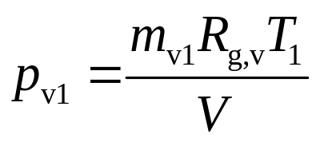
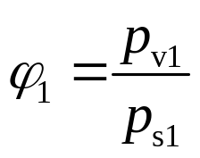
Aeefbhha
容积为0.5 m³ 的刚性容器内储有t₁ = 35℃，p₁ = 0.12MPa， φ₁
= 0.85的湿空气。现向容器注入35℃，0.3MPa干空气，直至容器
内的湿空气压力达到0.3MPa时为止。过程中容器内湿空气温度维
持35℃不变，求：（1）充入之干空气的质量；（2）过程中与外
界的换热量。已知35℃时p_{s} = 5.6217kPa，R_{g,a} = 287 J/( kg⋅K)，
R_{g,v} = 462 J/( kg⋅K)。
解（1）
由于充入干空气，所以容器内水蒸气质量保持不变；同时
由于湿空气温度保持不变，容器容积也不变，
所以水蒸气分压力及相对湿度也保持不变。

Slide 2
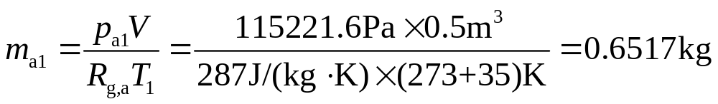
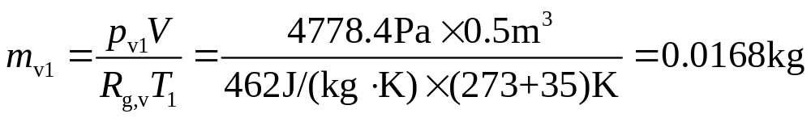
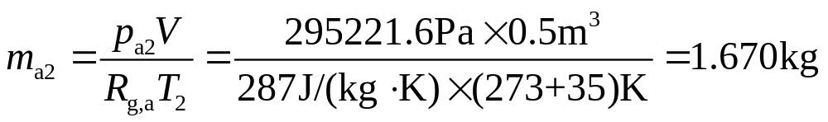

Slide 3
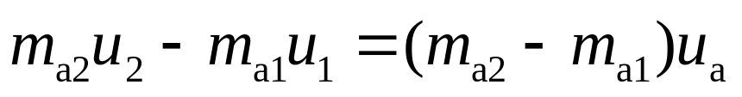
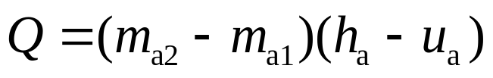
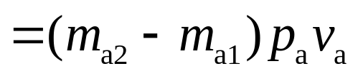
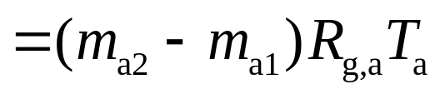
（2）取容器为开口系，列能量方程
流入：m_{ai}h_{a}
流出：Q
储存能增量：m_{a2}u₂ - m_{a1}u₁
由于水蒸气作为理想气体处理，热力学能只是温度函数，过程
中温度保持不变，所以水蒸气的热力学能不变，则
返回

